Slide 1
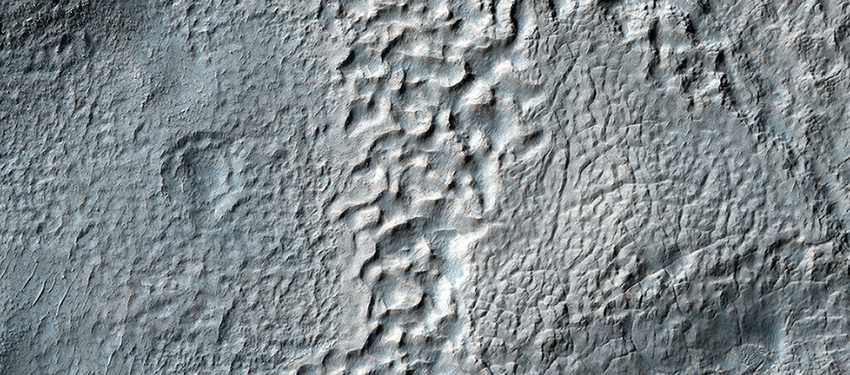

Terrenos cubiertos en las latitudes medias australes
Esta cobertera se piensa que fue depositada como nieve durante periodos donde el ángulo de inclinación del eje de rotación de Marte–llamado oblicuidad–es mucho más alto, lo que ha ocurrido aproximadamente hace unos 10 millones de años.
uahirise.org/es/ESP_037474_1380

